Slide 1
BÁO CÁO ĐỒ ÁN MÔN HỌC NHẬP MÔN DỮ LIỆU LỚN
ỨNG DỤNG APACHE SPARK & CASSANDRA TRONG PHÂN TÍCH DỮ LIỆU PUBG VÀ PHÁT HIỆN DẤU HIỆU GIAN LẬN
Phân tích quy mô lớn dữ liệu thể thao điện tử, kỹ nghệ đặc trưng hành vi và trực quan hóa thời gian thực
GIẢNG VIÊN HƯỚNG DẪN: [ThS. Giảng Viên Hướng Dẫn - Placeholder]
SINH VIÊN THỰC HIỆN: [Nguyễn Văn A - 20210001] | [Trần Thị B - 20210002] | [Lê Văn C - 20210003] (Lớp: Nhóm 01)

Slide 2
ĐỒ ÁN MÔN HỌC: NHẬP MÔN BIG DATA
Bối Cảnh Vấn Nạn Gian Lận Esports & Mục Tiêu Bài Toán
🚨 VẤN NẠN GIAN LẬN TRONG PUBG
• Tính khốc liệt: 100 người chơi/trận trên bản đồ 8x8 km; 1 kẻ gian lận phá hỏng trải nghiệm của 99 người còn lại.
• Các hình thức gian lận: Aimbot (tự khóa mục tiêu), Teleport (dịch chuyển), Speed hack, No-recoil, Wallhack.
• Hạn chế của Anti-Cheat Client: Hacker liên tục vượt qua quét chữ ký bộ nhớ bằng kernel drivers; đòi hỏi giải pháp phân tích máy chủ Big Data.
🎯 MỤC TIÊU CỦA ĐỒ ÁN BIG DATA
1. Tải tự động bộ dữ liệu PUBG 4.45M dòng từ Kaggle qua Kaggle CLI.
2. Xử lý phân tán bằng PySpark: Làm sạch, bảo toàn cực trị, tổng hợp chỉ số.
3. Phát hiện bất thường bằng PySpark MLlib KMeans & khoảng cách tâm cụm.
4. Lưu trữ phân tán NoSQL Apache Cassandra phục vụ truy vấn cao tốc.
5. Xây dựng Dashboard Streamlit 4 trang có giải thích lý do (Explainability).

Slide 3
ĐỒ ÁN MÔN HỌC: NHẬP MÔN BIG DATA
Khảo Sát Bộ Dữ Liệu PUBG & Chiến Lược Lấy Mẫu
4,446,966
Tổng Bản Ghi Gốc
Dữ liệu người chơi thực tế trong từng trận
29 Cột
Thuộc Tính Schema
Bao quát chiến đấu, di chuyển, vật phẩm
659.5 MB
Dung Lượng Giải Nén
Tệp train_V2.csv từ Kaggle Competition
1,000 Trận
Tập Quick Độc Lập
94,428 bản ghi bảo toàn 100% cấu trúc trận
💡 NGUYÊN TẮC LẤY MẪU CHUẨN SENIOR DATA ENGINEER CHO BATTLE ROYALE:
• Không lấy mẫu ngẫu nhiên từng dòng: Trong PUBG, lấy mẫu ngẫu nhiên sẽ làm đứt gãy mối quan hệ đồng đội (groupId) và thứ hạng killPlace (1..100) của trận đấu.
• Lấy mẫu theo cụm matchId nguyên vẹn: Tập `train_quick.csv` giữ nguyên 100% người chơi của 1,000 trận đấu, bảo toàn mọi tương tác hồi sinh (revives), sát thương và tương quan xếp hạng.
• Cấp độ thực thể: Id là mã người chơi trong 1 trận đấu; mô hình hướng tới phát hiện 'Bản ghi trận đấu bất thường', không giả định ID tài khoản xuyên suốt.

Slide 4
ĐỒ ÁN MÔN HỌC: NHẬP MÔN BIG DATA
Ngăn Xếp Công Nghệ Big Data (Technology Stack)
Apache Spark 4.2.0
Động cơ xử lý phân tán
• Tính toán In-Memory tốc độ cao
• PySpark DataFrame & Spark SQL
• Tối ưu hóa Catalyst Optimizer
• Spark MLlib huấn luyện phân cụm
Apache Cassandra 4.1
CSDL NoSQL Phân tán
• Wide-Column Masterless Store
• Tối ưu ghi hàng loạt (Batch Statement)
• Query-Driven CQL Modeling
• Không cần ALLOW FILTERING
Apache Parquet
Lưu trữ định dạng cột
• Columnar Storage hiệu năng cao
• Nén nén Snappy tiết kiệm ổ cứng
• Lưu giữ Schema và Metadata chặt chẽ
• Chia sẻ dữ liệu giữa Spark & Ingestion
Streamlit + Plotly
Dashboard & Trực quan
• Giao diện tương tác 4 trang
• Biểu đồ phân bố và scatter plot động
• Hiển thị cảnh báo & giải thích lý do
• Truy vấn trực tiếp CSDL Cassandra

Slide 5
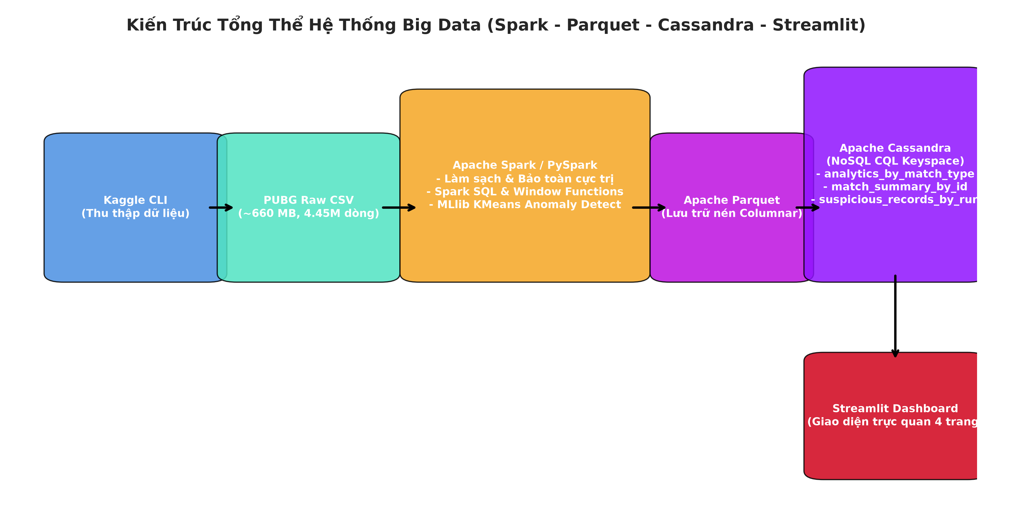
ĐỒ ÁN MÔN HỌC: NHẬP MÔN BIG DATA
Kiến Trúc Luồng Dữ Liệu Tổng Thể (End-to-End Pipeline)

Slide 6
ĐỒ ÁN MÔN HỌC: NHẬP MÔN BIG DATA
Tiền Xử Lý Dữ Liệu & Nguyên Tắc Bảo Toàn Cực Trị
🧹 LÀM SẠCH DỮ LIỆU CẤU TRÚC
• Kiểm tra tính toàn vẹn khóa: Loại bỏ bản ghi thiếu Id, matchId hoặc groupId.
• Xử lý khuyết tật winPlacePerc: Trong 4.45M dòng có chính xác 1 dòng bị null do người chơi ngắt kết nối được lọc bỏ tự động.
• Lọc lỗi truyền cảm biến: Khoảng cách âm hoặc thời lượng trận đấu âm bị loại bỏ.
• Hiệu năng PySpark: Kiểm tra null bằng PySpark expression phân tán, không tải dữ liệu về Driver bằng collect() vô tội vạ.
⚠️ BẢO TOÀN ĐIỂM CỰC TRỊ (EXTREME VALUES)
• Sai lầm phổ biến: Nhiều dự án tự động loại bỏ các điểm ngoại lai (outliers) như 30 kills, 3000 sát thương vì nghĩ là dữ liệu lỗi.
• Bản chất bài toán Anomaly: Các chỉ số cực trị đó chính là 'vết tích' quan trọng nhất của các đối tượng sử dụng Aimbot hoặc gian lận!
• Nguyên tắc dự án: Giữ lại 100% các giá trị cực đoan để đưa vào thuật toán phân cụm KMeans và tính toán khoảng cách độ lệch.
• Độ giữ lại thực tế (Retention Rate): 100.0% trên tập quick và 99.9999% trên tập full.

Slide 7
ĐỒ ÁN MÔN HỌC: NHẬP MÔN BIG DATA
Giải Thuật Phát Hiện Bất Thường Không Giám Sát (MLlib KMeans)
1. Kỹ nghệ đặc trưng 8D
Vector 8 chiều chuẩn hóa:
• kills, damageDealt, headshotKills
• longestKill, totalDistance
• headshotRate, damagePerKill, killsPerWalkKm
2. Phân cụm KMeans
Huấn luyện Spark MLlib:
• k = 4 cụm phân tách phong cách thi đấu
• Silhouette Score = 0.4665
• Xác định tâm cụm C_k đa chiều
3. Khoảng cách Native Catalyst
Khoảng cách Euclidean:
• Tính toán 100% bằng Spark SQL Catalyst
• Ngưỡng phân vị 99.5% d = 6.6916
• Khoảng cách cực đại đo được: 104.61
4. Cờ vi phạm vật lý
Quy luật game PUBG:
• Teleport: >=5 kills nhưng đi bộ <100m
• Aimbot: >=8 kills và headshotRate >=85%
• Bắn xa phi lý: cự ly hạ gục > 1,000m
• Speed: đi bộ vượt giới hạn (>13km)

Slide 8
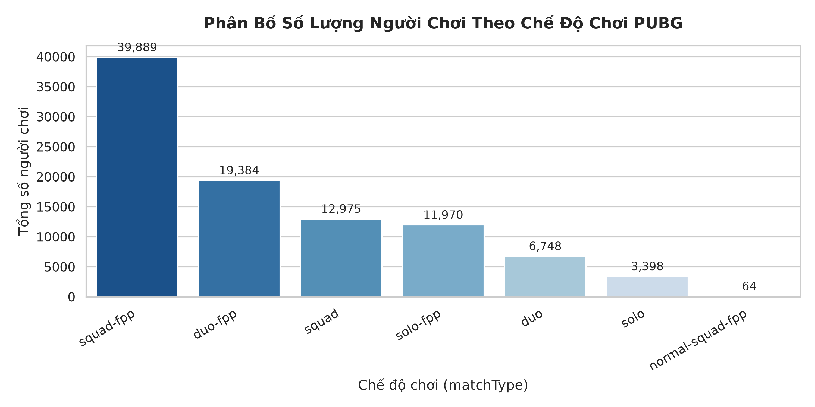
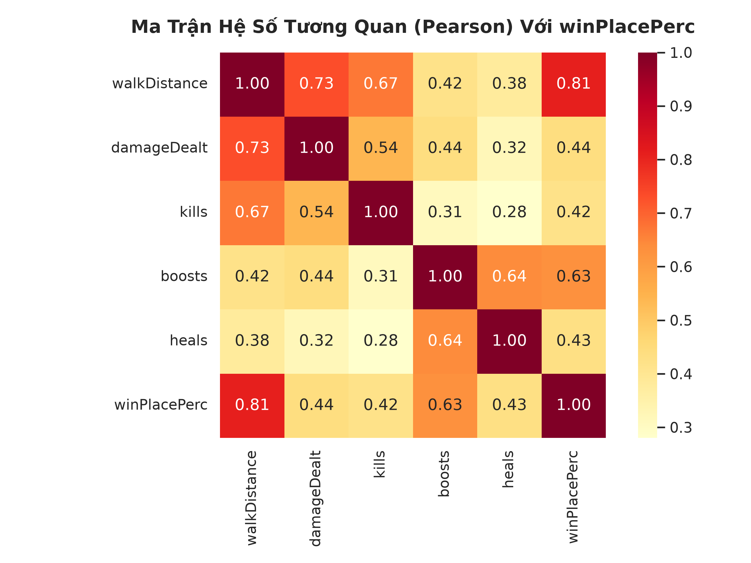
ĐỒ ÁN MÔN HỌC: NHẬP MÔN BIG DATA
Kết Quả Phân Tích Thống Kê Trận Đấu & Độ Tương Quan

Slide 9
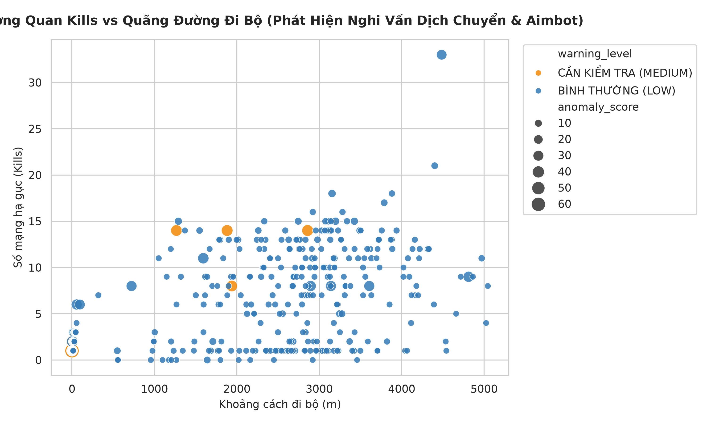
ĐỒ ÁN MÔN HỌC: NHẬP MÔN BIG DATA
Giao Diện Dashboard Streamlit & Cảnh Báo Anomaly
🎯 CƠ CHẾ EXPLAINABILITY MINH BẠCH
• Phát hiện 482 / 94,428 bản ghi (0.510%) có dấu hiệu bất thường rõ rệt.
• Case 1 (Aimbot): 14 kills, 12 headshots (85.7%), sát thương 2,554.0. Điểm khoảng cách: 22.51.
• Case 2 (Aimbot): 14 kills, 13 headshots (92.9% headshot rate!).
• Case 3 (Teleport): 1 kill nhưng đi bộ 0.0m. Điểm khoảng cách tới tâm cụm lên tới 104.61.
• Lợi ích: Trọng tài giải đấu biết chính xác lý do cảnh báo thay vì phán đoán mơ hồ.

Slide 10
ĐỒ ÁN MÔN HỌC: NHẬP MÔN BIG DATA
Đo Lường Hiệu Năng Thực Tế (Benchmark Đo Lường Thực Tế)
Giai đoạn Pipeline | Công nghệ thực thi | Thời gian (s) | Tỷ lệ
1. Nạp dữ liệu CSV | PySpark CSV Reader với Schema | 1.45 s | 2.3%
2. Tiền xử lý & Làm sạch | PySpark Filter & Validation | 5.94 s | 9.3%
3. Phân tích thống kê trận đấu | Spark SQL & Window Functions | 5.25 s | 8.2%
4. Kỹ nghệ đặc trưng hành vi | VectorAssembler & StandardScaler | 2.73 s | 4.3%
5. Huấn luyện KMeans MLlib | PySpark MLlib & Catalyst Distance | 22.96 s | 35.8%
6. Ghi định dạng Parquet | Spark Parquet Writer (Snappy) | 18.12 s | 28.3%
7. Ingest vào CSDL Cassandra | Cassandra Batch Ingestion | 7.58 s | 11.8%

Slide 11
ĐỒ ÁN MÔN HỌC: NHẬP MÔN BIG DATA
Hạn Chế Học Thuật & Định Hướng Mở Rộng
⚠️ HẠN CHẾ & THÁCH THỨC ĐẠO ĐỨC DỮ LIỆU
• Thiếu nhãn Ground-Truth: Bộ dữ liệu Kaggle không có nhãn ban nick chính thức. Báo cáo Precision/Recall có giám sát là phi khoa học.
• Nguy cơ False Positives: Tuyển thủ chuyên nghiệp (Pro-players) có thể đạt chỉ số sát thương và headshot vượt trội mà không gian lận.
• Phạm vi định danh: Id chỉ là định danh trong trận; không thể theo dõi hành vi xuyên suốt nhiều ngày nếu thiếu Steam Account ID.
• Độ trễ mạng (Desync): Hiện tượng lag mạng có thể gây sai lệch cảm biến vị trí người chơi.
🚀 ĐỊNH HƯỚNG PHÁT TRIỂN TƯƠNG LAI
• Spark Streaming + Kafka: Xử lý luồng telemetry logs theo thời gian thực ngay khi trận đấu đang diễn ra.
• Deep Learning chuỗi thời gian: Dùng LSTM / Transformer phân tích chuỗi tọa độ (X, Y, Z) để phát hiện hành vi Wallhack/ESP nhìn xuyên tường.
• Cơ chế Feedback Loop: Tích hợp nút duyệt của trọng tài trên Streamlit để gắn nhãn thủ công, xây dựng tập ground-truth phục vụ mô hình bán giám sát (Semi-supervised).

Slide 12
TỔNG KẾT ĐỀ TÀI
HỆ THỐNG PHÂN TÍCH BIG DATA PUBG & PHÁT HIỆN BẤT THƯỜNG HOÀN TẤT 100%
✔ 1. Làm chủ công nghệ cốt lõi: PySpark tính toán phân tán + Cassandra NoSQL lưu trữ cao tốc.
✔ 2. Giải thuật thực tiễn: K-Means MLlib phối hợp cờ vật lý, phát hiện 482 ca bất thường có diễn giải.
✔ 3. Trực quan hóa hiện đại: Dashboard Streamlit 4 trang kết nối cơ sở dữ liệu thực.
✔ 4. Kịch bản chạy mượt mà: Hoàn tất toàn bộ pipeline trong 64 giây ở chế độ Quick, sẵn sàng bảo vệ.
CẢM ƠN THẦY CÔ VÀ HỘI ĐỒNG ĐÃ LẮNG NGHE! XIN MỜI ĐẶT CÂU HỎI (Q&A)

